Slide 1
쉘 스크립트 (Shell Script)
동의과학대학교
컴퓨터정보과

Slide 2
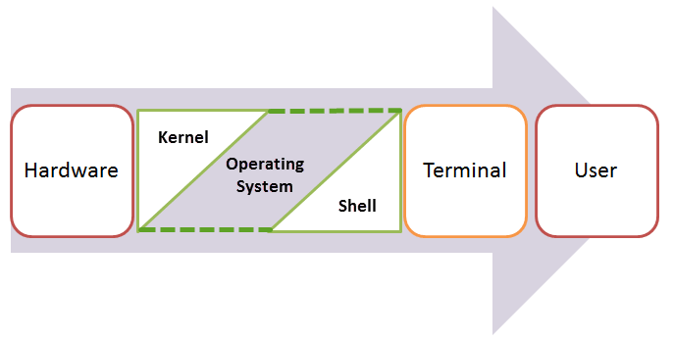

쉘(Shell) 이란?
Shell : 운영체제(Operating System)와 사용자 사이를 이어주는 역할을 하며, 사용자 명령어를 해석하고 실행한다.
Operating System : 커널 위에 여러 가지 레이어를 탑재한 것으로 Shell 명령을 해석한다.
kernel : 리눅스 운영체제의 핵심으로서 프로세스(process) 관리, 메모리 관리, I/O 시스템 관리, 파일 시스템 관리 등을 수행

Slide 3
스크립트(Script)란?
한번에 한 줄씩 읽어서 실행하는 프로그램
대화식으로 프로그램 가능
스크립트 언어로는 javascript, PHP, Perl 등

Slide 4
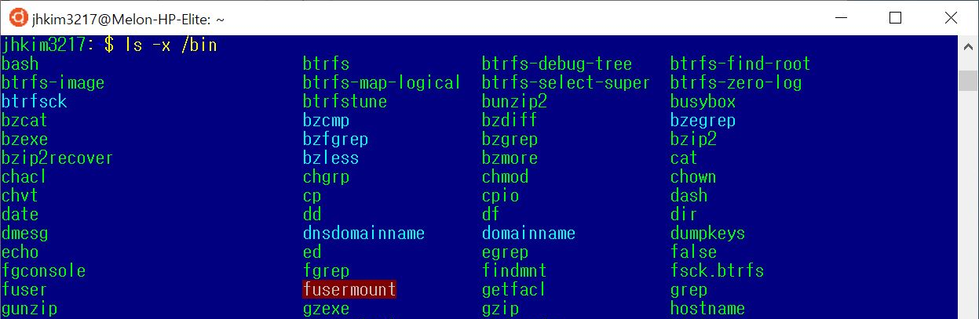
쉘(Shell) 스크립트 란?
쉘이 읽어서 실행해주는 스크립트
명령어들을 이용하여 만들어 지는 스크립트 파일의 문법은 다른 프로그래밍 언어(C 등)보다 매우 간단하며 쉽게 응용 가능
파일 확장자 : 파일명.sh
실행 방법 : $bash ./파일명.sh
파일에 실행권한(x)을 주면 bash 명령어 없이도 실행
실행권한 주기: $chmod +x 파일명.sh
기존 명령어 : /bin/....

Slide 5
쉘 스크립트를 사용하는 이유
동일한 작업을 반복하여 수행하고자 할 때 자동화할 수 있다.
자신만의 강력한 유틸리티를 만들 수 있다.
관리자 작업을 커스터마이징 할 수 있다.
서비스 환경설정, 사용자 추가 같은 작업에 오류를 줄일 수 있다.
사용 예 :
데이터 백업, 시스템 모니터링, 시스템 경고 메시지 발송, 사용자 관리, 메모리 관리 등

Slide 6
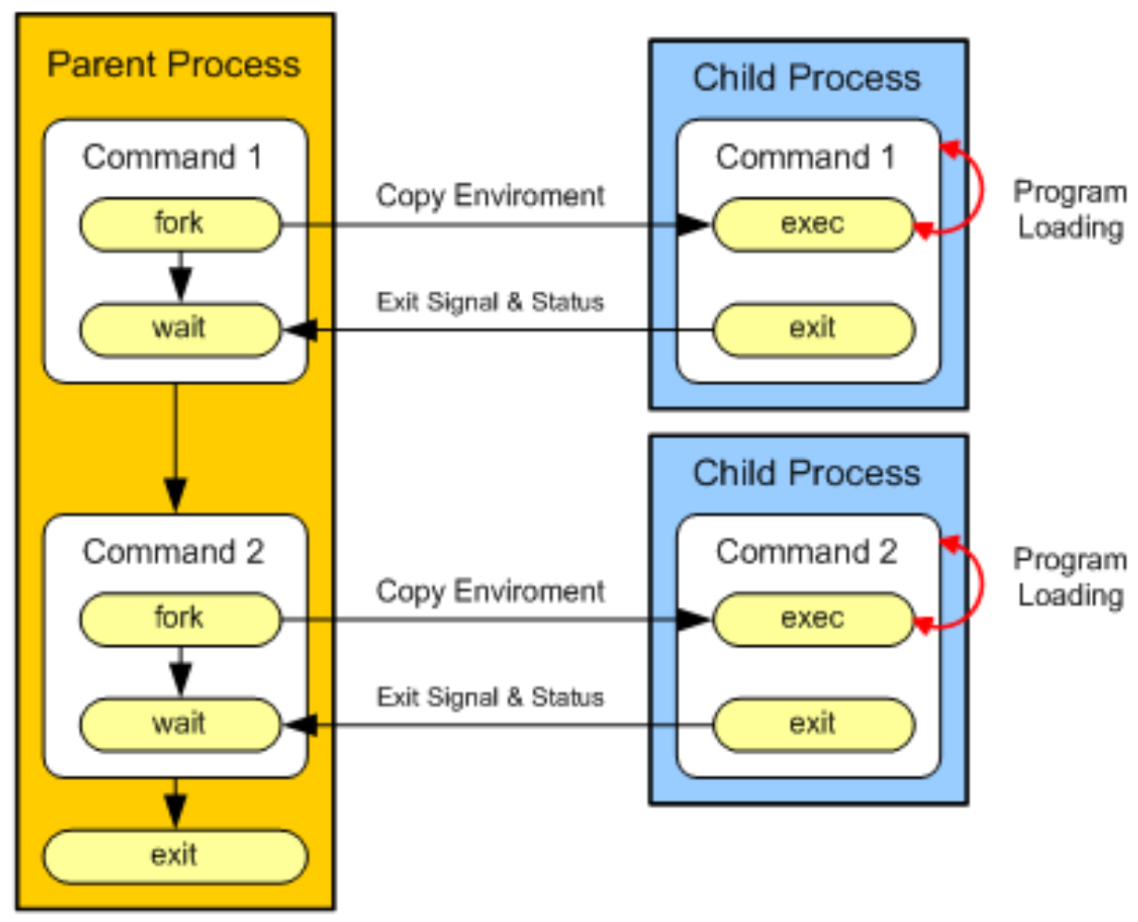
쉘 스크립트 life cycle

Slide 7
Shell의 종류
bash (Bourne-Again Shell)
# 프롬프트 사용
/bin/bash
가장 많이 사용되며, 최초 개발된 shell인 Bourne shell의 변형
sh (Bourne Shell)
$ 프롬프트 사용
상호대화형 방식을 취하고 있지 않은 단점, 모든 UNIX 시스템 표준 구성 요소
csh (C style Shell)
% 프롬프트 사용
상호대화형 인터페이스 사용, Bourne Shell보다 강력함
zsh
% 프롬프트 사용
bash shell과 비슷하게 동작하는 강력한 shell, 추가기능들과 테마 등 플러그인 제공

Slide 8
쉘 스크립트의 시작
vi 편집기 등을 이용하여 스크립트 파일 작성
스크립트 파일의 가장 첫 라인은 “#! /bin/bash”로 시작
bash로 작성되어 실행된다는 것을 의미 함
Bourne Shell의 경우 “#!/bin/sh”
쉘 스크립트 변수 특징
대소문자 구별
미리 선언할 필요가 없음
정의는 [변수명]=[값]
변수 사용은 $[변수명]
주석은 # 사용
출력은 echo 명령 사용
줄 바꿈 문자가 자동으로 붙어서 출력됨
= 기호 앞뒤로 공백이 없어야 함

Slide 9
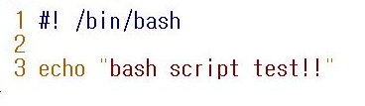
실습 01 : 출력(echo)
$vi ex01.sh

Slide 10
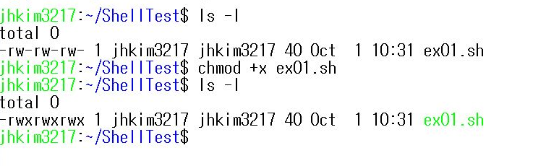
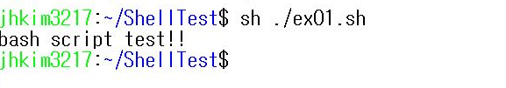
쉘 스크립트 실행
쉘 스크립트 실행 모드 변경
$ chmod +x ex01.sh
쉘 스크립트 실행
$ sh ./ex01.sh

Slide 11
환경변수
$HOME: 사용자의 home directory 경로
$SHELL: 사용자가 로그인 할 때 실행할 shell 경로
$PATH: 실행 파일을 찾을 경로를 저장
사용자가 만든 실행 파일을 모아 둔 경로를 추가하면 편하게 실행 가능
일시적으로 추가할 수 있으나 .bash_profile 등의 자동실행 파일에 지정해두면 편하다
환경변수 확인명령: env

Slide 12
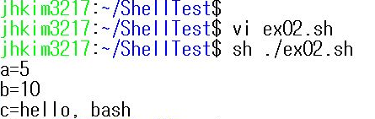
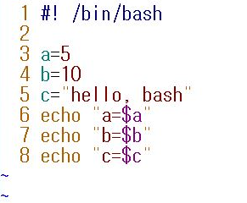
변수 및 출력 : $a, $b, $c
실습 02 : 변수 출력
참고사항
변수에 대입된 값은 모두 문자열로 취급
변수에 들어 있는 값을 숫자로 해서 +, -, *, / 등의 연산을 하려면 expr을 사용
수식에 괄호 또는 곱하기(*)는 그 앞에 꼭 역슬래쉬(\) 붙임

Slide 13
연산자
산술 연산자: +, -, *, /, %
* 앞에는 escape 문자인 \를 붙이거나 따옴표로 감싸야 함
논리 연산자: | (or), & (and)
escape 문자인 \를 붙이거나 따옴표로 감싸야 함
expr 명령 사용
피연산자와 연산자 사이에는 공백이 있어야 함
expr 5 + 2
expr 5 - 2
expr 5 "*" 2
expr 5 / 2
expr 5 % 2
expr 1 \| 0
expr 1 "&" 0
7
3
10
2
1
1
0

Slide 14
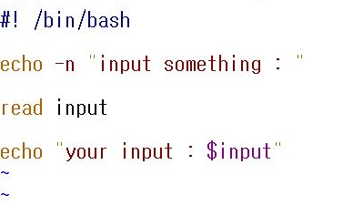
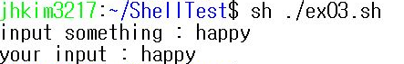
값 입력 받기 : read
실습 03 : 입력
“echo –n” : [Enter] 키(No new line)를 입력하기를 기다림

Slide 15
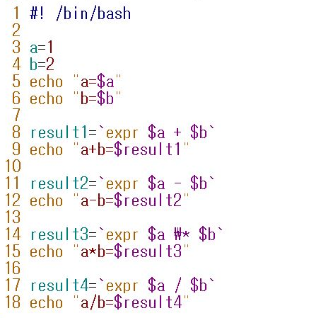
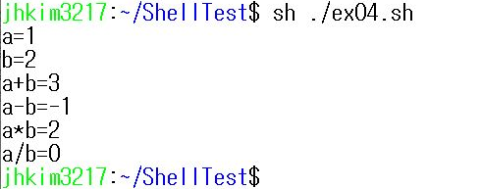
expr 연산자를 이용한 사칙연산
expr 연산자 사용 시 주의사항
숫자 계산에 사용
역쿼테이션(`) 사용 : `expr ….`
곱셈 연산자 *와 괄호() 앞에는 역슬래쉬(\)를 사용
변수명과 데이터값 사이에 공백이 없어야 함
모든 연산자와 숫자, 변수, 기호 사이에는 공백이 존재해야 함
실습 04 : expr

Slide 16
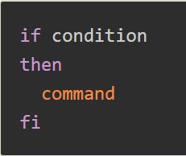
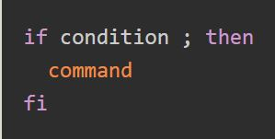
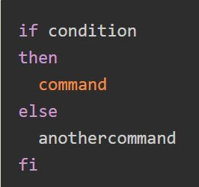
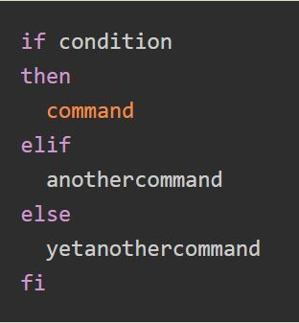
조건문 ( if, elif, else, fi)
[ condition ]
공백
공백
if
if-then-else
[ ]와 조건 사이에는 공백이 있어야함
조건의 끝을 알리는 ; 가 있어야함
혹은
Nested if-then-else
혹은
if condition1 ; then
commands1
elif condition2 ; then
commands2
fi

Slide 17
숫자 비교
[ $A –gt $B ] : A가 B보다 크다(greater than).
[ $A –lt $B ] : A가 B보다 작다(less than).
[ $A –ge $B ] : A가 B보다 크거나 같다(greater than or equal to)
[ $A –le $B ] : A가 B보다 작거나 같다(less than or equal to).
[ $A –eq $B ] : A와 B가 같다(equal).
[ $A –ne $B ] : A와 B가 다르다(not equal).

Slide 18
문자 비교
[ “string1” = “string2” ] : 두 문자열이 같은 경우(==도 가능)
[ “string1” ! “string2” ] : 두 문자열이 다른 경우(!=도 가능)
[ -z “string” ] : 문자열의 길이가 0인 경우 true
[ -n “string” ] : 문자열의 길이가 0이 아닌 경우 true

Slide 19
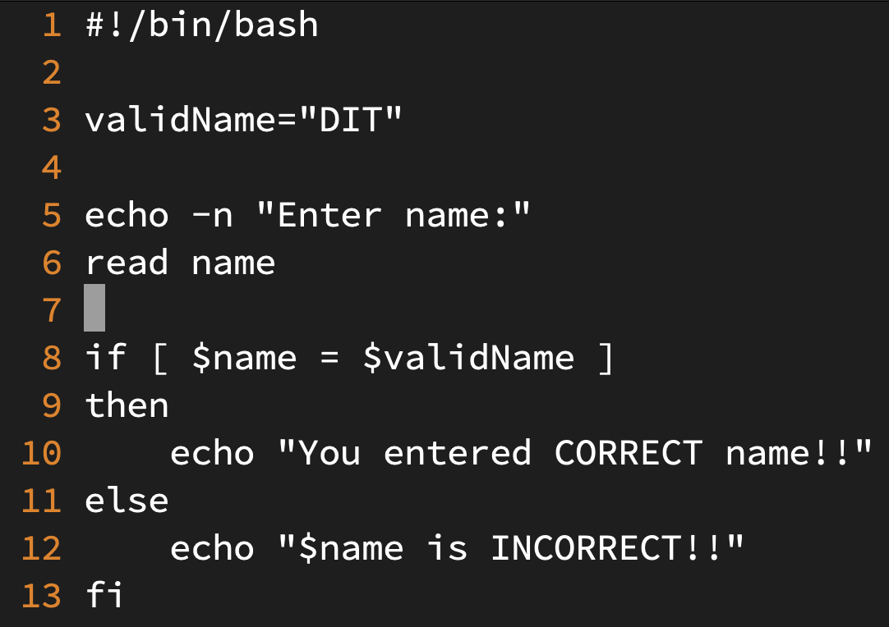
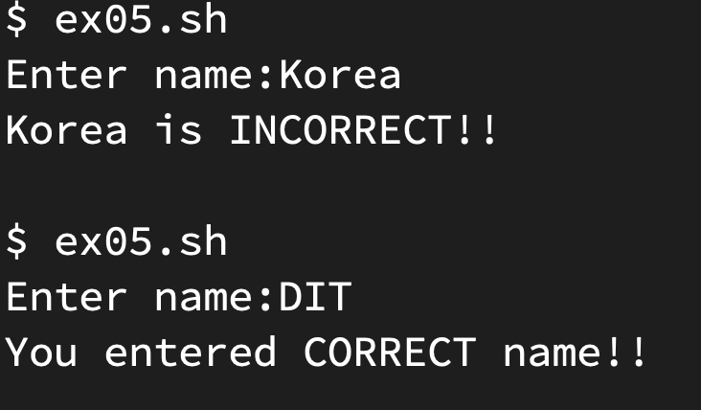
실습 05 : if-then-else file: ex05.sh

Slide 20
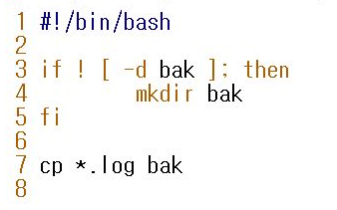
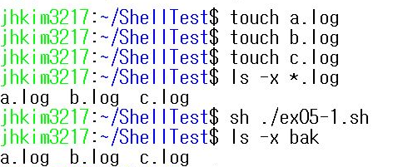
실습 05-1 : log 파일 백업 명령어 만들기
먼저 3개의 log 파일(a.log, b.log, c.log)을 현재 디렉터리(./)에 만든다.
쉘 프로그램을 실행하면 ./bak 디렉터리가 없으면 디렉토리를 만들고,
3개의 log 파일을 복사(cp) 한다.
bak 디렉토리가 있으면 바로 log 파일을 ./bak에 복사
디렉토리 : 파일검사 연산자
* 참고 동영상 보기 : https://opentutorials.org/course/2598/14204

Slide 21
파일 검사 연산자
제어문 | 설명
-a | 파일이 존재한 경우 true
-b | 파일이 존재하고 블록장치 파일인 경우 true
-c | 파일이 존재하고 캐릭터 장치 파일인 경우 true
-d | 파일이 존재하고 디렉토리인 경우 true
-e | 파일이 존재하고 파일이 있는 경우 true
-f | 파일이 존재하고 정규 파일인 경우 true
-g | 파일이 존재하고 SetGID가 설정된 경우 true
-h | 파일이 존재하고 한 개 이상의 심볼릭 링크가 설정된 경우 true
-k | 파일이 존재하고 Sticky bit가 설정된 경우 true
-p | 파일이 존재하고 FIFO인 경우 true
-r | 파일이 존재하고 읽기 가능한 경우 true
-s | 파일이 존재하고 0보다 큰 경우 true
-u | 파일이 존재하고 SetUID가 설정된 경우 true
-w | 파일이 존재하고 쓰기가 가능한 경우 true
-x | 파일이 존재하고 실행 가능한 경우 true

Slide 22
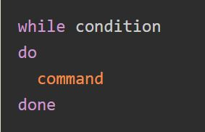
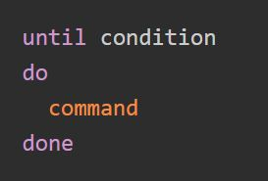
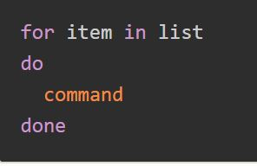
반복문
반복문 내에 break 문, continue 문을 넣을 수 있다.
while 문
until 문
for in 문

Slide 23
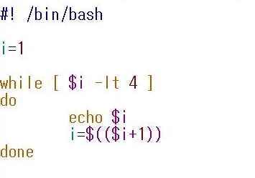

실습 06 : 반복문(while)
$(( 연산식 ))

Slide 24
$(( 연산식 )) 사용
출력을 위해 echo 사용
연산결과를 변수에 저장 방법
ESC 키 밑에 있는 ` (apostrophe)로 표현식을 묶으면 그 표현식을 먼저 처리하라는 의미
예: ls -l `find . -name "*.sh"`
echo $((5 + 2))
echo $((5 - 2))
echo $((5 * 2))
echo $((5 / 2))
echo $((5 % 2))
echo $((1 | 0))
echo $((1 & 0))
7
3
10
2
1
1
0
let a=(5 + 2)
b=$(expr 5 - 2)
c=$((5 * 2))
d=`expr 5 / 2`
echo $a echo $b echo $c echo $d
7
3
10
2

Slide 25
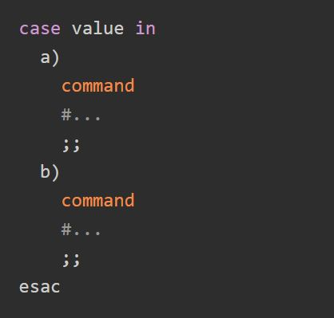
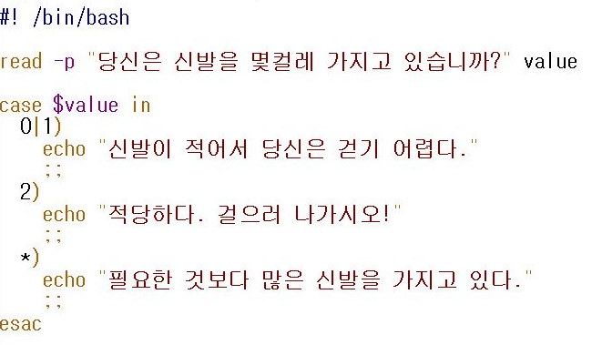
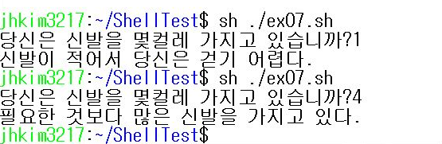
case 문
*) 는 명시적으로 지정한 값들 외의 모든 case를 처리함
실습 07

Slide 26
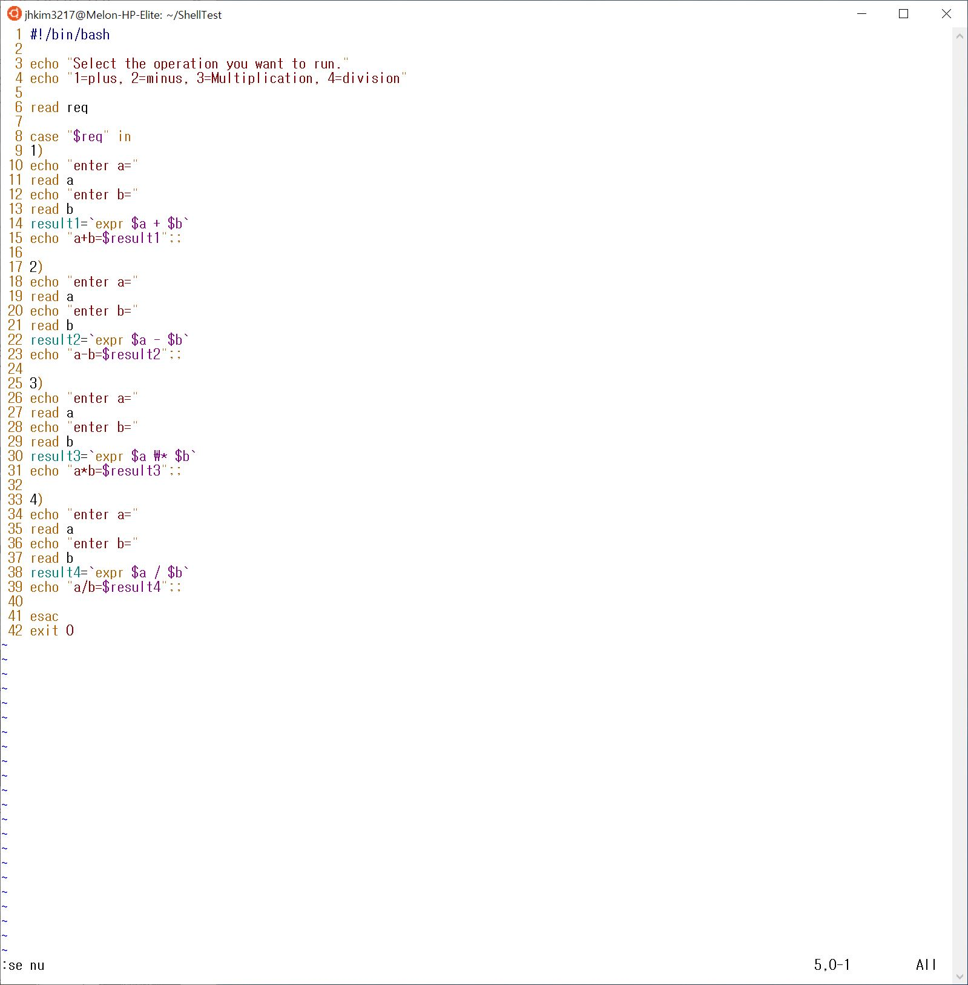
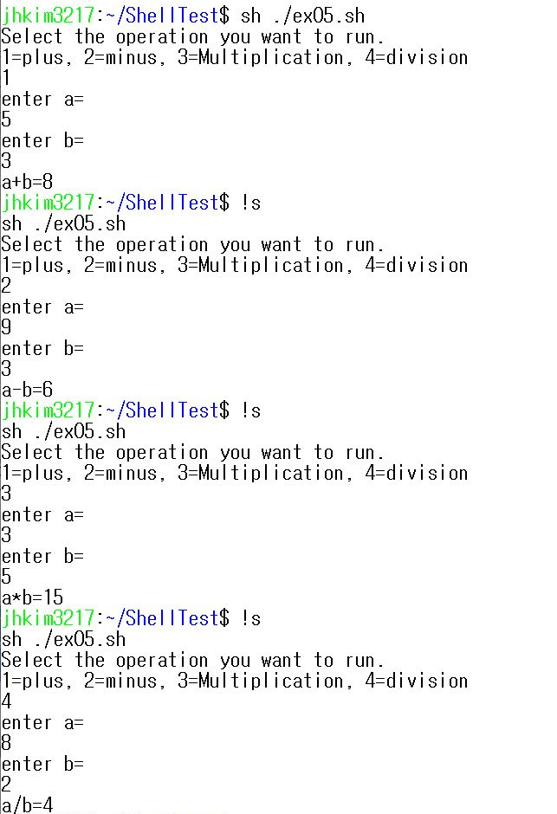
실습 08 : case 문를 이용한 사칙연산

Slide 27
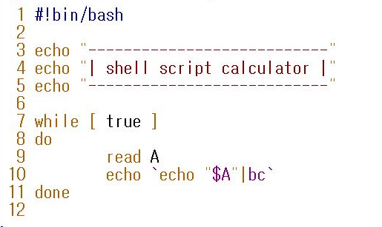
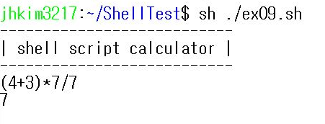
실습 09 : bc 명령어를 이용한 계산기 작성
/bin/bc : Linux 쉘 계산기
# echo `12+34` | bc
# echo `12-34` | bc
# echo `12*34` | bc
실행 멈추고 나가기 : Ctrl + C

Slide 28
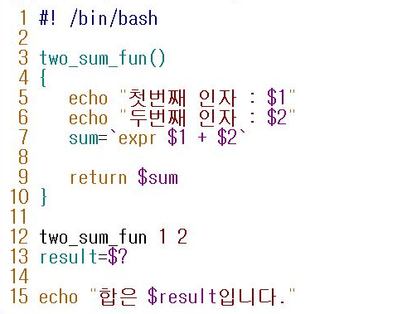
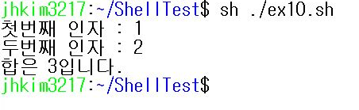
함수
함수 선언 : 호출하기 전에 선언
함수 호출 : 함수명으로 호출
실습 10

Slide 29
위치 매개 변수
특수 매개 변수
이름 | 의미
$0 | 실행된 스크립트 이
$1 | $1 $2 $3...${10}인자 순서대로 번호가 부여된다. 10번째부터는 "{}"감싸줘야 함
$* | 전체 인자 값
$@ | 전체 인자 값($* 동일하지만 쌍따옴표로 변수를 감싸면 다른 결과 나옴)
$# | 매개 변수의 총 개수
이름 | 의미
$$ | 현재 스크립트의 PID
$? | 최근에 실행된 명령어, 함수, 스크립트 자식의 종료 상태
$! | 최근에 실행한 백그라운드(비동기) 명령의 PID
$- | 현재 옵션 플래그
$_ | 지난 명령의 마지막 인자로 설정된 특수 변수

Slide 30
#! /bin/bash
echo $$ echo $0 echo $1 echo $* echo $# echo “” v=10
echo $v
쉘 명령 프롬프트
# ./test.sh a b c
실행결과
87
./test.sh a
a b c 3
10

